Slide 1
Praktikum Tipe Data
Dian Nursantika
Sistem Informasi
FMIPA
Universitas Terbuka

Slide 2
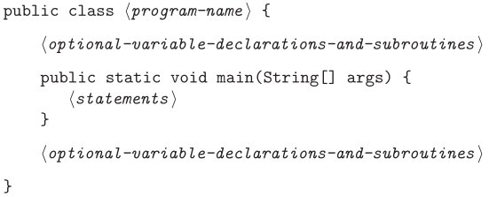
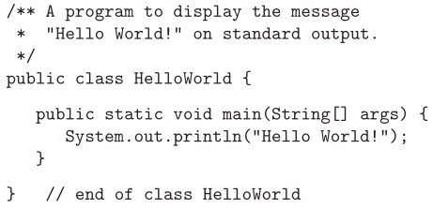
The Basic Java Application
Setelah anda mengetahui mengenai berbagai istilah dalam Bahasa pemrograman, saatnyalah untuk membuat program Java sederhana. Program tersebut untuk menampilkan teks “Hello World” pada saat running.
Aturan penulisan coding dalam Java:
Silahkan anda tuliskan coding berikut dalam compiler anda:

Slide 3
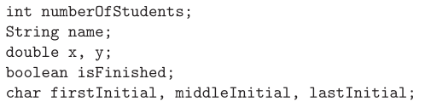
Variables and Types
Aturan deklarasi variable program Java:
Contoh deklarasi variable pada program Java
Notes:
Variabel, yaitu suatu teks yang memiliki tujuan tertentu dalam pembuatannya. Misalkan variable tersebut bernama “bilangan”, dimana tujuan pemberian nama variable tersebut adalah untuk disisi oleh angka – angka.
Setelah memahami mengenai variable, maka berikutnya akan dijelaskan mengenai tipe dari variable.
Setiap variable wajib memiliki tipe data, berdasarkan contoh diatas mengenai variable “bilangan” maka isi dalam variable tersebut harus sesuatu yang mengandung angka.
Maka dalam Java, nama variable bilangan dapat menggunakan tipe data integer.
Nanti akan diperkenalkan beberapa tipe data yang dapat digunakan dalam Java.

Slide 4
Array Details
Deklarasi array 1 dimensi bernilai
public class arraySatuDimensi
{ public static void main (String args[] )
{ String negara[] = {“Australia”, “Ceko”, “Jepang”, “Indonesia”, “Canada”};
}
}
Tipe data array
Isi variable/elemen array
Tanda koma sebagai pemisah indek array
Nama variable array
Tanda variable array

Slide 5
Array Processing
Mencetak array 1 dimensi
public class arrayCetak1
{ public static void main (String args[] )
{ String [] cetakA;
cetakA = new String[5];
cetakA[0] = “Australia”;
cetakA[1] = “Ceko”;
cetakA[2] = “Jepang”;
cetakA[3] = “Indonesia”;
cetakA[4] = “Kanada”;
System.out.println(“Menampilkan urutan negara ke-2 yaitu:”);
System.out.println(cetakA[1]);
for (int i=0; i<5; i++)
{
System.out.println(“Menampilkan seluruh urutan array yaitu:”);
System.out.println(cetakA[i]);
}
}
}
Mengisi nilai ke array cetakA sesuai indeksnya
Mencetak nilai array yang ke [1], yaitu Ceko
Perulangan dimulai dari indeks ke-0 sampai indeks ke-4
Mencetak array dari indeks ke-0 sampai indeks ke-4

Slide 6
Array Processing
Input array 1 dimensi dari keyboard
Import class sebagai tanda pengenal untuk input data dari keyboard
Nama variable input
import java.util.Scanner;
public class negaraA
{ public static void main (String[] args)
{ Scanner input = new Scanner(System.in);
String[] negara = new String[5];
}
}
Tipe data scanner
Menggunakan class untuk input keyboard
Tipe data array
Nama variable array
Jumlah data array
Ciri array satu dimensi

Slide 7
ArrayList
Deklarasi ArrayList
Operator “new” untuk membuat objek dalam Java
Tipe data string
Nama variabel arrayList
Pembuat objek pada Java
Deklarasi ArrayList dengan menggunakan tipe data sesuai dengan tipe data pada class
Nama class
Nama objek

Slide 8
Latihan 1
Input array 1 dimensi dari keyboard
import java.util.Scanner;
public class negaraA
{ public static void main (String[] args)
{ Scanner input = new Scanner(System.in);
String[] negara = new String[5];
System.out.println("Silahkan masukkan nama negara yang anda ingin input!");
for (int i=0; i<5; i++)
{
System.out.print("Masukkan nama negara ke["+(i+1)+"]:");
negara[i] = input.nextLine();
}
}
}

Slide 9
Penutup
Semoga ilmunya bermanfaat.
Sampai berjumpa lagi di inisiasi 4 Struktur Data

